Slide 1
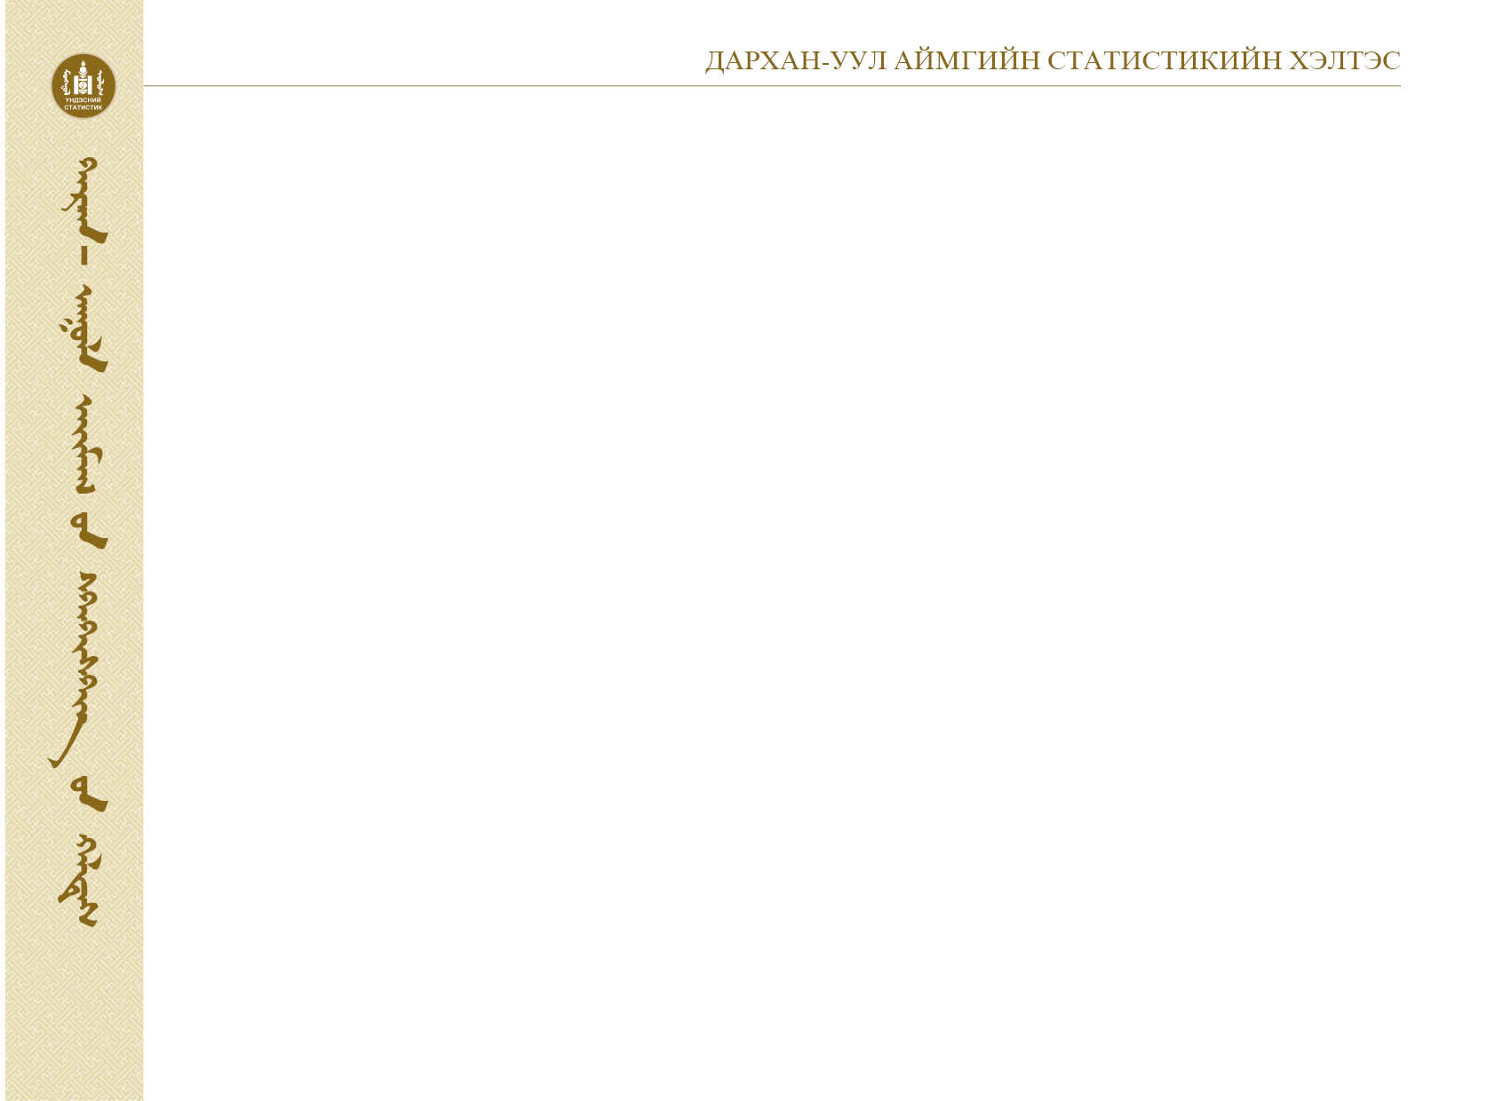
Дархан-Уул аймгийн улсын төсвийн талаарх инфографик 2020- III улирал

